Slide 1
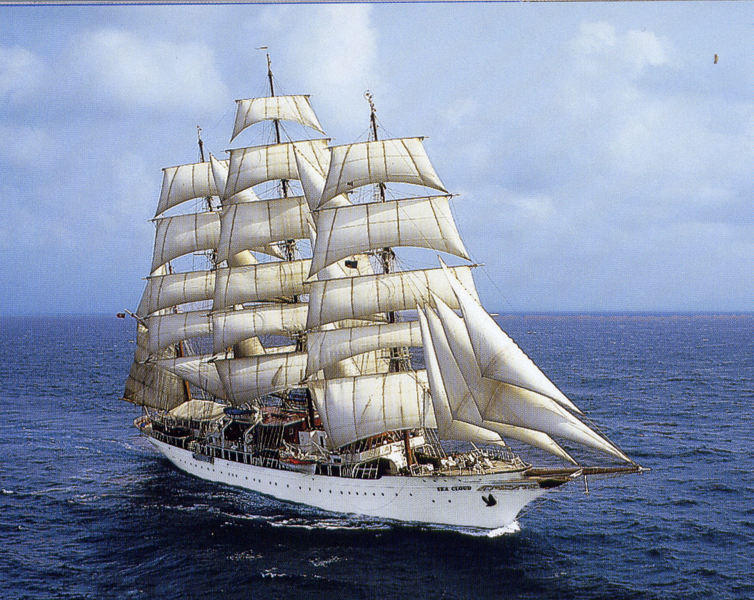
ГБОУ СОШ№1258 г.Москва
Автор: Киселева Ирина Викторовна, учитель начальных классов

Slide 2
Урок-соревнование.
Тема:
«Сложение и вычитание
в пределах 100.
Закрепление.»

Slide 4
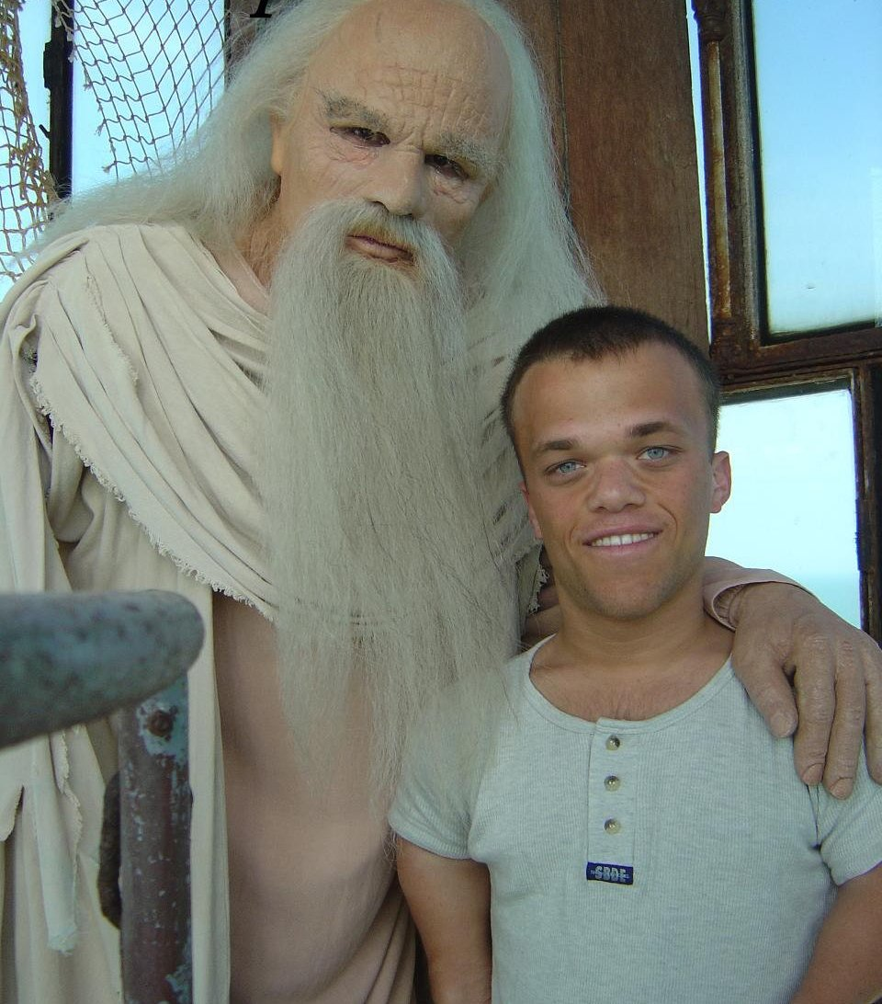
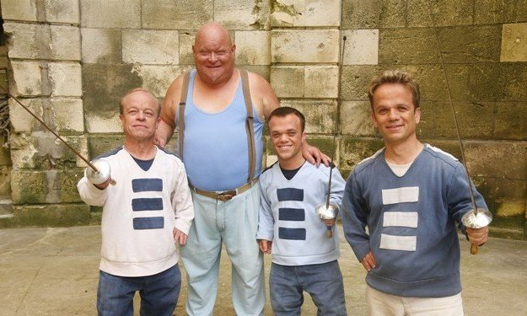
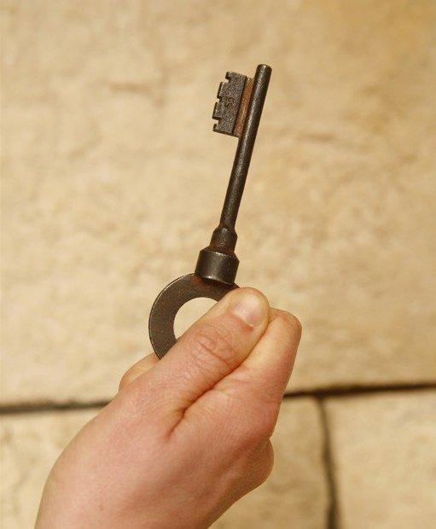

Slide 5
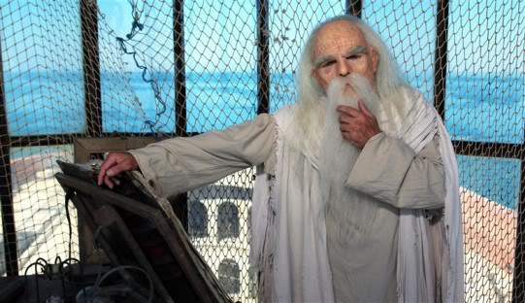
У старца Фура

Slide 6
Продолжите ряд чисел:
2, 5, 8, 11…
10, 1, 10, 2, 10…
1, 2, 3, 11, 12, 13…

Slide 7
Продолжите ряд чисел:
2, 5, 8, 11,14,17
10, 1, 10, 2, 10, 3, 10, 4
1, 2, 3, 11, 12, 13, 21,22,23

Slide 8
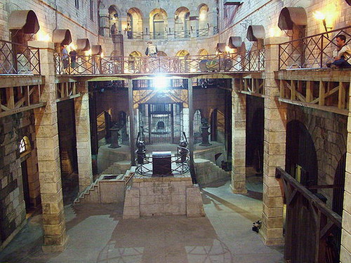
Д Ж

Slide 9
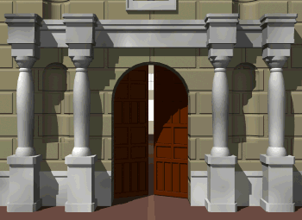

Slide 10
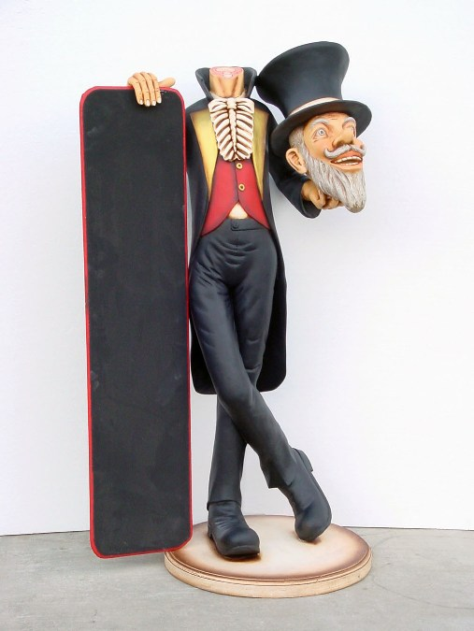
Фокусник

Slide 11
старт
87
15
29
54
72
83
45
25
24
76
100
70
66
33
19
38
финиш
33
57
33
57
70
72
83
100

Slide 12
Б А

Slide 14
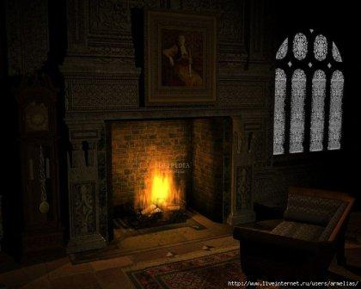
Комната Пирата
15 дм
13 дм
Р У

Slide 16
Цыганка
12 7 11 18 14 2 5 15
8 3 7 9 3 16 14 2 6

Slide 17
9+4=13 (Б) 7+5=12 (е) 13-6=7 (з)
11-8=3 (и) 16-8=8 (ж) 6+5=11 (д)
13-8=5 (а) 9+6=15 (в) 13-4=9 (н)
9+9=18 (р) 7+7=14 (у)
13-7=6 (о) 11-9=2 (г)
9+7=16 (т)

Slide 18
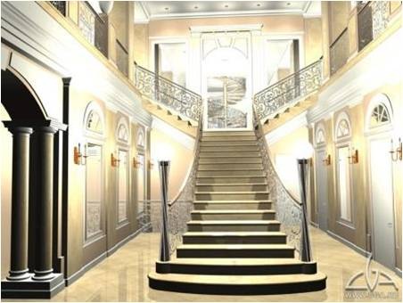

Slide 19
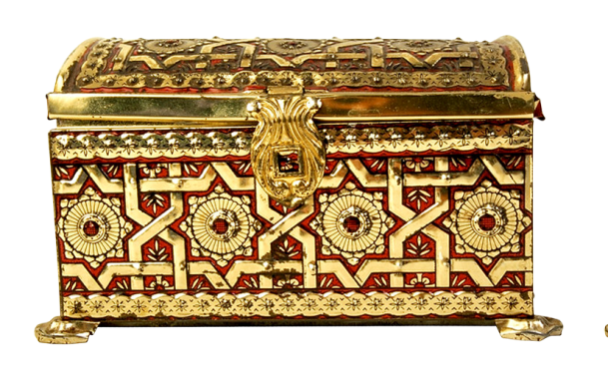
Д Ж
Б А
У Р
!!!

Slide 20
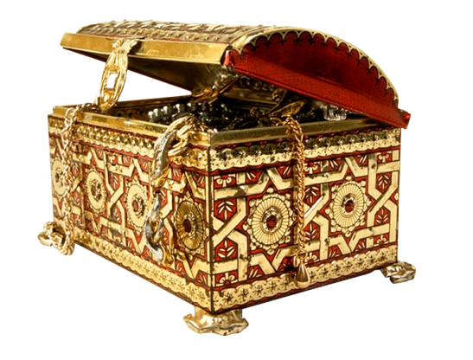
Д Р У Ж Б А !

Slide 21
Использованные ресурсы:
http://www.gotikmoda.gotikmoda.gotikmoda.gotikmoda.design-warez.ru/uploads/posts/2009-09/1253107386_0ee.jpeg - зеленый фон
http://images-photo.ru/photo/smajliki_i_malenkie_kartinki_animashki/lvjonok/23-0-2000 львенок
http://www.stihi.ru/pics/2011/02/08/9390.jpg - планета ромашек
http://dreamworlds.ru/uploads/posts/2009-06/thumbs/1246064549_1.jpg - замок
http://www.yetkingursel.com/haha2.gif - дверь в замок
http://www.millidor.ru/images/1193845199d_image_file2.jpg - 1 комната
http://vnmedia.ign.com/screenshots/twoworlds/82760714.jpg - 2 комната
http://pigdestr.ucoz.ua/l2/gludio.jpg - 3 комната
http://s49.radikal.ru/i124/1006/39/b69529341237.jpg - 4 комната
http://b.foto.radikal.ru/0609/d0fd252781b0.jpg - 5 комната
http://49.dou-krkam.edusite.ru/images/c8bc4eb33302.gif - гномик
http://blestki.com/RAZDELITEL/92.gif - ключ
http://www.art-saloon.ru/big/item_4013.jpg - мясо

